Slide 1
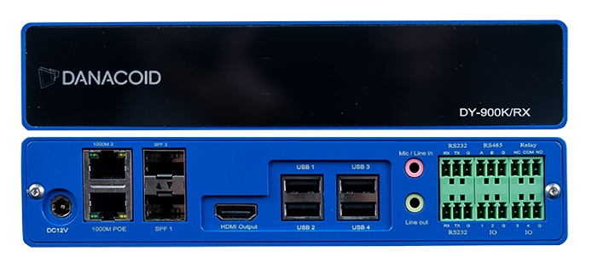
DyneCloud 4K60P H.265 KVM 리시버 DY-900K/RX
Technical Specification
출력 해상도: 최대 3840x2160@60Hz
비디오 출력 포트: HDMI x1
콘트롤 포트: RS-232 x2, RS-485 x1, I/O x1, 릴레이 x1
오디오 입력 포트: 라인 입력 x1
오디오 출력 포트: 라인 출력 x1
네트워크 포트: RJ-45 x2, SFP x2
USB 포트: USB x4
디스플레이: 내장형 OLED 창
전원 공급: 12V/2A DC 또는 PoE
Features
분산형 통합 아키텍처는 어떤 장치의 고장이라도 전체 시스템에 영향을 미치지 않으므로 높은 내결함성과 원활하고 중단 없는 작동을 제공.
분산 노드는 내장된 하드웨어 아키텍처를 지원하며 Windows 운영 체제가 불필요함.
위치, 크기 색상 등을 포함한 자막 설정 지원.
H.265의 하드웨어 실시간 4K@60fps 디코딩을 지원. H.264와 하위 호환.
비디오 신호 오버레이, 로밍, PIP(Picture-in-Picture), 프리셋 관리 등을 지원.
듀얼 네트워크 핫 백업 지원.
듀얼 전원 공급 장치, PoE 및 DC 전원 공급 장치 제공.
내장형 OLED 창.

